Slide 1
Lecture 10: Virtual Memory Computer Organization and Architecture Fall 2021
唐继军
jj.tang@siat.ac.cn

Slide 2
第08讲、cache的替换与虚拟存储器
总目录
3、FIFO+LRU策略→先进先出+近期最少使用策略：
命不中时采用先进先出策略，FIFO
命中的单元重新位于队首； LRU
4、随机替换：
随机替换策略实际上是不要什么算法，从特定的行位置中随机地选取一行换出即可。这种策略在硬件上容易实现，且速度也比前两种策略快。
缺点是没有体现程序局部性原理，随意换出的数据很可能马上又要使用，从而降低命中率和cache工作效率。但这个不足随着cache容量增大而减小。
随机替换策略的功效只是稍逊于前两种策略；
第08讲：cache的替换与虚拟存储器(3课时)
Notes:
保证Cache中的数据是最新的替换算法
LRU和LFU是不同的!
LRU是最近最少使用页面置换算法(Least Recently Used),也就是首先淘汰最长时间未被使用的页面!
LFU是最近最不常用页面置换算法(Least Frequently Used),也就是淘汰一定时期内被访问次数最少的页!
比如,第二种方法的时期T为10分钟,如果每分钟进行一次调页,主存块为3,若所需页面走向为2 1 2 1 2 3 4
注意,当调页面4时会发生缺页中断
若按LRU算法,应换页面1(1页面最久未被使用) 但按LFU算法应换页面3(十分钟内,页面3只使用了一次)
可见LRU关键是看页面最后一次被使用到发生调度的时间长短,
而LFU关键是看一定时间段内页面被使用的频率!

Slide 3
3,4,2,6,4,3,7,4,3,6,3,4,8,4,6 的FIFO+LRU算法
页面请求 |  | 3 | 4 | 2 | 6 | 4 | 3 | 7 | 4 | 3 | 6 | 3 | 4 | 8 | 4 | 6
L R U | ③ | 3 | 4 | 2 | 6 | 4 | 3 | 7 | 4 | 3 | 6 | 3 | 4 | 8 | 4 | 6
 | ② | / | 3 | 4 | 2 | 6 | 4 | 3 | 7 | 4 | 3 | 6 | 3 | 4 | 8 | 4
 | ① | / | / | 3 | 4 | 2 | 6 | 4 | 3 | 7 | 4 | 4 | 6 | 3 | 3 | 8
 | 命中 | × | × | × | × | √ | × | × | √ | √ | × | √ | √ | × | √ | ×

Slide 4

LRU和LFU是不同的!
LRU是最近最少使用页面置换算法(Least Recently Used),也就是首先淘汰最长时间未被使用的页面!
LFU是最近最不常用页面置换算法(Least Frequently Used),也就是淘汰一定时期内被访问次数最少的页!
比较：比如,如果每分钟进行一次调页,主存块为3, 若所需页面走向为2 1 2 1 2 3 4
注意,当调页面4时会发生缺页中断
若按LRU算法,应换页面1(1页面最久未被使用) 但按LFU算法应换页面3(十分钟内,页面3只使用了一次)
可见LRU关键是看页面最后一次被使用到发生调度的时间长短,
而LFU关键是看一定时间段内页面被使用的频率!

Slide 5
FIFO和FIFO+LRU实例分析
[例5] 假设cache容量为4个块(或者说4页)，编号依次为abcd，初始内容为空；此后访存的页面序列为4234164135，请你分别求出利用FIFO和FIFO+LRU策略替换时谁被替换出去？
FIFO |  | 4 | 2 | 3 | 4 | 1 | 6 | 4 | 1 | 3 | 5 | 命中率
a |  | 4 | 2 | 3 | 3 | 1 | 6 | 4 | 4 | 4 | 5 | 3÷10= 30%
b |  |  | 4 | 2 | 2 | 3 | 1 | 6 | 6 | 6 | 4
c |  |  |  | 4 | ④ | 2 | 3 | 1 | ① | 1 | 6
d |  |  |  |  |  | 4 | 2 | 3 | 3 | ③ | 1
换出 |  |  |  |  |  |  | 4 | 2 |  |  | 3
FIFO+LRU |  | 4 | 2 | 3 | 4 | 1 | 6 | 4 | 1 | 3 | 5 | 命中率
a |  | 4 | 2 | 3 | ④ | 1 | 6 | ④ | ① | 3 | 5 | 3÷10= 30%
b |  |  | 4 | 2 | 3 | 4 | 1 | 6 | 4 | 1 | 3
c |  |  |  | 4 | 2 | 3 | 4 | 1 | 6 | 4 | 1
d |  |  |  |  |  | 2 | 3 | 2 | 2 | 6 | 4
换出 |  |  |  |  |  |  | 2 |  |  | 2 | 6
第08讲：cache的替换与虚拟存储器(3课时)

Slide 6
FIFO和FIFO+LRU实例分析2
[例6] 假设cache容量为4个块(或者说4页)，编号依次为abcd，初始内容为空；此后访存的页面序列为4234145342，请你分别求出利用FIFO和FIFO+LRU策略替换时谁被替换出去？ 命中即回队尾
FIFO |  | 4 | 2 | 3 | 4 | 1 | 4 | 5 | 3 | 4 | 2 | 命中率
a |  | 4 | 2 | 3 | 3 | 1 | 1 | 5 | 5 | 4 | 2 | 3÷10= 30%
b |  |  | 4 | 2 | 2 | 3 | 3 | 1 | 1 | 5 | 4
c |  |  |  | 4 | ④ | 2 | 2 | 3 | ③ | 1 | 5
d |  |  |  |  |  | 4 | ④ | 2 | 2 | 3 | 1
换出 |  |  |  |  |  |  |  | 4 |  | 2 | 3
FIFO+LRU |  | 4 | 2 | 3 | 4 | 1 | 4 | 5 | 3 | 4 | 2 | 命中率
a |  | 4 | 2 | 3 | ④ | 1 | ④ | 5 | ③ | ④ | 2 | 4÷10= 40%
b |  |  | 4 | 2 | 3 | 4 | 1 | 4 | 5 | 3 | 4
c |  |  |  | 4 | 2 | 3 | 3 | 1 | 4 | 5 | 3
d |  |  |  |  |  | 2 | 2 | 3 | 1 | 1 | 5
换出 |  |  |  |  |  |  |  | 2 |  |  | 1
第08讲：cache的替换与虚拟存储器(3课时)

Slide 7
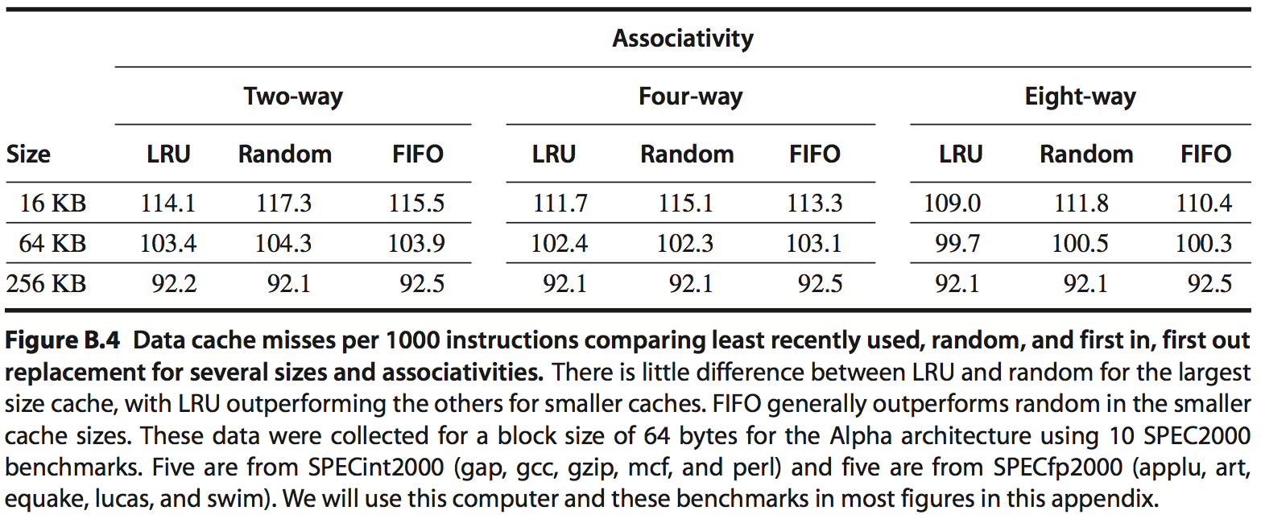
Q3: Which block should be replaced on a miss?
Easy for Direct Mapped
Set Associative or Fully Associative
Random
LRU (Least Recently Used)
First in, first out (FIFO)
Associativity
 | 2-way |  |  | 4-way |  |  | 8-way
Size | LRU | Ran. | FIFO | LRU | Ran. | FIFO | LRU | Ran. | FIFO
16KB | 114.1 | 117.3 | 115.5 | 111.7 | 115.1 | 113.3 | 109.0 | 111.8 | 110.4
64KB | 103.4 | 104.3 | 103.9 | 102.4 | 102.3 | 103.1 | 99.7 | 100.5 | 100.3
256KB | 92.2 | 92.1 | 92.5 | 92.1 | 92.1 | 92.5 | 92.1 | 92.1 | 92.5

Slide 8
3.6.4、cache的写操作策略
总目录
需要考虑的问题：
由于cache的内容只是主存部分内容的拷贝，它应当与主存内容保持一致。 而CPU修改主存内容时是对cache写的，只更改了cache的内容，没有真正更 改主存。
为了保持cache与主存内容的一致性，可选用如下三种写操作策略：
(1)写回法：cache行需要换出时，根据是否修改，决定是写回主存还是简单地舍掉；
(2)全写法：Cache与内存同时写；
(3)写一次法：第一次写Cache命中时采用全写法；
第08讲：cache的替换与虚拟存储器(3课时)

Slide 9
3.6.4、cache的写操作策略
总目录
(1)写回法：cache中每行设置修改位，修改cache时，该位置1；当该行需要换出时，对该行的修改位进行判断，决定是写回主存还是简单地舍掉；
优点：减少访存次数；
缺点：主存与cache存在不一致性问题；
当代多处理器系统中，每个处理器大都有自己的cache。同一主存块的拷贝能同时存于不同cache中，若允许处理器各自独立地修改自己的cache，就会出现不一致问题。可以采用多处理器系统MESI cache一致性协议来解决这个问题。（见doc）
第08讲：cache的替换与虚拟存储器(3课时)

Slide 10
3.6.4、cache的写操作策略
总目录
(2)全写法：如果写操作命中cache，则Cache与内存同时写；
优点：cache不必设置修改位，不存在不一致性问题；
缺点：访存次数多，降低了cache的功效；
(3)写一次法：前两种方法的结合； 与写回法基本一致，不同的是第一次写Cache命中时采用全写法； 其他cache得知该cache对主存的写动作，及时更新或及时作废，从而保证一致性。
第08讲：cache的替换与虚拟存储器(3课时)

Slide 11
写操作策略优缺点
总目录
需要考虑的问题：
由于cache的内容只是主存部分内容的拷贝，它应当与主存内容保持一致。 而CPU修改主存内容时是对cache写的，只更改了cache的内容，没有真正更 改主存。
为了保持cache与主存内容的一致性，可选用如下三种写操作策略：
(1)写回法：cache中每行设置修改位，修改cache时，该位置1；当该行需要换出时，对该行的修改位进行判断，决定是写回主存还是简单地舍掉；
优点：减少访存次数；
缺点：主存与cache存在不一致性问题；
当代多处理器系统中，每个处理器大都有自己的cache。同一主存块的拷贝能同时存于不同cache中，若允许处理器各自独立地修改自己的cache，就会出现不一致问题。可以采用多处理器系统MESI cache一致性协议来解决这个问题。（见doc）
(2)全写法：如果写操作命中cache，则Cache与内存同时写；
优点：cache不必设置修改位，不存在不一致性问题；
缺点：访存次数多，降低了cache的功效；
(3)写一次法：前两种方法的结合； 与写回法基本一致，不同的是第一次写Cache命中时采用全写法； 其他cache得知该cache对主存的写动作，及时更新或及时作废，从而保证一致性。
第08讲：cache的替换与虚拟存储器(3课时)

Slide 12
Q4: What Happens on a Write?
 | Write-Through | Write-Back
Policy | Data written to cache block, also written to lower-level memory | Write data only to the cache Update lower level when a block falls out of the cache
Debug | Easy | Hard
Do read misses produce writes? | No | Yes
Do repeated writes make it to lower level? | Yes | No
Additional option -- let writes to an un-cached address allocate a new cache line (“write-allocate”).

Slide 13
Write Buffers for Write-Through Caches
Q. Why a write buffer ?
A. So CPU doesn’t stall
Q. Why a buffer, why not just one register ?
A. Bursts of writes are common.
Q. Are Read After Write (RAW) hazards an issue for write buffer?
A. Yes! Drain buffer before next read, or send read 1st after check write buffers.

Slide 14
Write-Miss Policy
Two options on a write miss
Write allocate – the block is allocated on a write miss, followed by the write hit actions.
Write misses act like read misses.
No-write allocate – write misses do not affect the cache. The block is modified only in the lower-level memory.
Block stay out of the cache in no-write allocate until the program tries to read the blocks, but with write allocate even blocks that are only written will still be in the cache.

Slide 15
Write-Miss Policy Example
Example: Assume a fully associative write-back cache with many cache entries that starts empty. Below is sequence of five memory operations (The address is in square brackets):
Write Mem[100];
Write Mem[100];
Read Mem[200];
Write Mem[200];
Write Mem[100].
What are the number of hits and misses (inclusive reads and writes) when using no-write allocate versus write allocate?
Answer
No-write Allocate: Write allocate:
Write Mem[100]; 1 write miss Write Mem[100]; 1 write miss
Write Mem[100]; 1 write miss Write Mem[100]; 1 write hit
Read Mem[200]; 1 read miss Read Mem[200]; 1 read miss
Write Mem[200]; 1 write hit Write Mem[200]; 1 write hit
Write Mem[100]. 1 write miss Write Mem[100]; 1 write hit
4 misses; 1 hit 2 misses; 3 hits

Slide 16
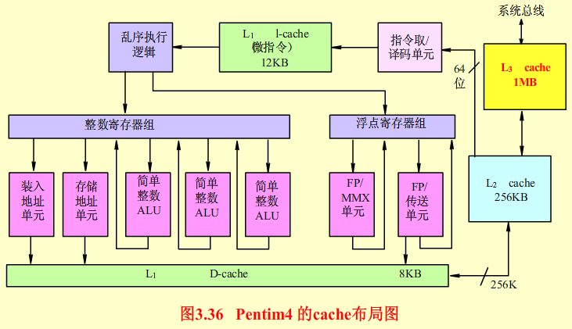
3.6.5、Pentium 4的cache组织
总目录
第08讲：cache的替换与虚拟存储器(3课时)

Slide 17
3.6.5、Pentium 4的cache组织
总目录
主要包括四个部分：
取指/译码单元：顺序从L2cache中取程序指令，将它们译成一系列的微指令，并存入L1指令cache中。
乱序执行逻辑：依据数据相关性和资源可用性，调度微指令的执行，因而微指令可按不同于所取机器指令流的顺序被调度执行。
执行单元：它执行微指令，从L1数据cache中取所需数据，并在寄存器组中暂存运算结果。
存储器子系统：这部分包括L2cache、L3cache和系统总线。当L1、L2cache未命中时，使用系统总线访问主存。系统总线还用于访问I/O资源。
不同于所有先前Pentium模式和大多数处理器所采用的结构，Pentium 4的指令cache位于指令译码逻辑和执行部件之间。
其设计理念是：Pentium 4将机器指令译成由微指令组成的简单RISC类指令，而使用简单定长的微指令可允许采用超标量流水线和调度技术，从而增强机器的性能。
第08讲：cache的替换与虚拟存储器(3课时)

Slide 18
3.6.6、使用多级cache减少缺失损失
总目录
为了进一步缩小高速处理器与相对较慢的DRAM之间的差距，在高速处理器与相对较慢的DRAM之间设置二级cache，
一级cache一般和处理器集成在一个芯片内，称之为片内cache；
二级cache位于处理器芯片内，也可位于处理器芯片外(片外cache)。
当访问主cache(一级cache)缺失后访问二级cache，访问二级再缺失才访问主存DRAM，这样可降低cache的缺失。
下面举例说明：增设二级缓存对提高系统效率的影响。
第08讲：cache的替换与虚拟存储器(3课时)

Slide 19
3.6.6、使用多级cache减少缺失损失
总目录
每条指令执行 用时1s/5G=0.2ns
[例10]有一微处理器，基本CPI=1.0(每条指令时钟周期数)。
所有访问在一级cache中命中，时钟频率为5GHz。
设一级cache的缺失率为2%，假设主存访问一次时间为100ns,其中包括所有的缺失处理。
如果增加的一个二级cache，命中或缺失的访问时间都 为5ns，且容量大到确保必须访问主存的缺失率为0.5%，
问增加的二级cache使得处理器速率提高多少？
每条执行时间+每条 指令存储器停顿时间
0.2+100×2%=2.2ns
处理器性能提高倍数
2.2 ÷ 0.8 = 2.75
每条执行时间+ 每条指令一级停顿时间+ 每条指令二级停顿时间
0.2 + 5×2% +100×0.5% = 0.8ns
第08讲：cache的替换与虚拟存储器(3课时)

Slide 20
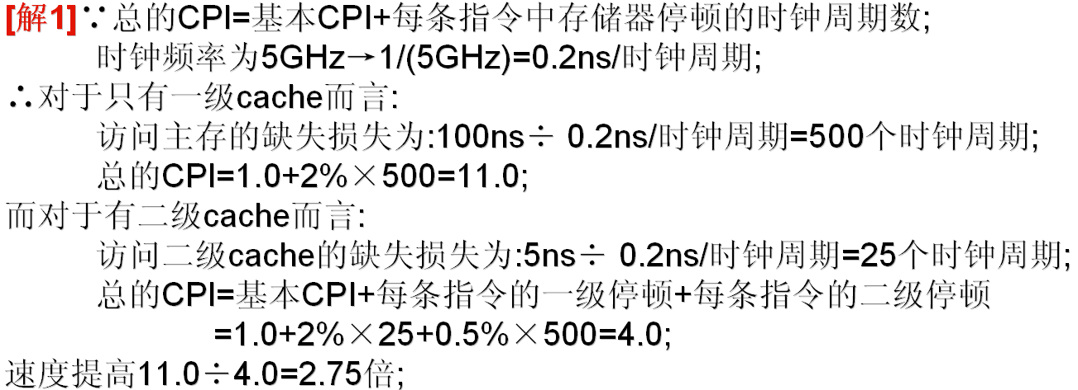
3.6.6、使用多级cache减少缺失损失
第08讲：cache的替换与虚拟存储器(3课时)

Slide 21
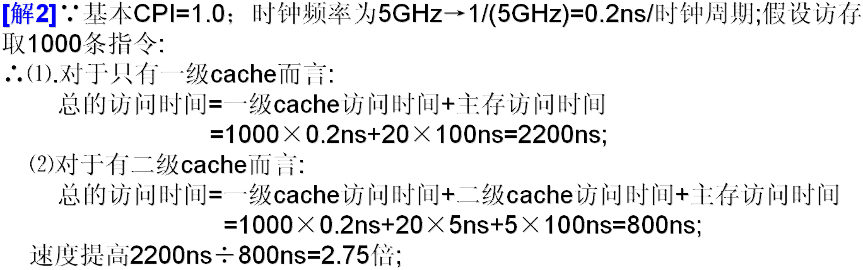
3.6.6、使用多级cache减少缺失损失
第08讲：cache的替换与虚拟存储器(3课时)

Slide 22
3.7、虚拟存储器
总目录
3.7.1、虚拟存储器基本概念：
虚拟存储器只是一个容量非常大的存储器的逻辑模型， 不是任何实际的物理存储器。
它借助于磁盘等辅助存储器来扩大主存容量，使之为更大或更多的程序所使用。
它指的是主存-外存层次。以透明的方式给用户提供了 一个比实际主存空间大得多的程序地址空间。
第08讲：cache的替换与虚拟存储器(3课时)

Slide 23
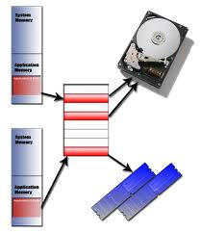
虚拟存储器的设计思想
若程序和数据不在物理内存，则把它们从虚拟内存装入物理内存后再使用
每个程序都在各自的虚拟空间中工作
虚拟内存（pagefile.sys）
每个程序启动运行后，只有一部分代码和数据装入内存中，其余都放在硬盘的一个专门区域中，该区域称为 “虚拟内存”
程序运行时，若程序和数据在物理内存，就直接访问物理内存
虚拟空间1
操作系统
特点：1）整个过程自动完成； 2）程序可用内存容量超过实际物理容量；3）多个程序互不干扰
虚拟空间2
物理内存

Slide 24
虚拟存储器基本概念
总目录
早期单用户单任务操作系统，每台机器只有一个用户，每次只能运行一个程序，且程序不大，每个程序可一次完全放入主存中。
对于多用户多任务操作系统，多个用户或多个任务共享主存，同时执行多道程序，此时主存容量一般不能满足实际需要，主存只能动态地分配 给每道程序。编程时无法占据内存的实际位置。
第08讲：cache的替换与虚拟存储器(3课时)

Slide 25
逻辑空间：是用户的编程空间，可以理解为程序空间，若用户使用机器指令编写程序，则编程空间由用户自己确定；
若用户使用高级语言编写程序，则编程空间是编译程序产生的。
逻辑空间通常从0开始编址的。逻辑地址也称虚地址。为此，编程时编程人员不考虑主存大小，而给程序独立编制。
运行时分配给每道程序一定的主存空间，由地址转换部件(软件或硬件)将编程时的地址转换成实际主存的物理地址。
当主存不够用时，利用一定的算法将暂且不运行的程序块(或数据块)调出主存(暂放辅存中)。

Slide 26
实地址/虚地址
总目录
用户的编程空间使用的地址称之为虚地址(逻辑地址)， 其对应的存储空间称之为虚存空间(逻辑地址空间)，
程序或数据调入主存的主存地址称之为实地址(物理地址)， 其对应的存储空间称之为主存空间(物理存储空间)。
虚地址转换成实地址的过程称之为程序重定位。
第08讲：cache的替换与虚拟存储器(3课时)

Slide 27
3.7、虚拟存储器访问过程
总目录
虚存空间的用户程序按照虚地址编程并保存在辅存中；
程序运行时，由地址变换机构依据当时分配给该程序的实地址空间把程序(或程序一部分)调入实存。
每次访存时，首先判断该虚地址对应的程序是否在实存中：
若在，则进行地址转换并访问实存；
若不在，则按照某种算法将辅存中的程序(或程序一部分)调入实存，再按照同样的方法访问实存；
第08讲：cache的替换与虚拟存储器(3课时)

Slide 28
注意：
⑴.每个应用程序的虚空间大小依赖于辅存大小和程序本身的实际需要，与主存大小无关；可能远比主存空间大，也可能比主存空间小；前者为了提高存储容量（借用辅存空间），后者用于多用户或多任务系统（共享主存空间）；
⑵.若主存命中率很高，则虚存的访问时间就接近主存的访问时间，这种虚存机制就能实现“每个程序可以拥有一个虚拟存储器，该虚拟存储器具有辅存的容量和接近主存的访问速度”；
⑶.“内存=cache+主存”； 而“虚存=主存+辅存+存储管理部件(软件和硬件)”。 虚存对应用程序员是透明的，但对设计存储管理软件的系统程序员是不透明的。

Slide 29
cache与虚存的比较
总目录
“主存—辅存”的访问机制极其类似于“cache—主存”的访问机制，这样就形成了“cache—主存—辅存”三级存储体系中的两个层次；
⑴. cache与虚存的不同点： （即“cache—主存”和“主存—辅存”两个层次）
①.地址变换实现不同： 是否全硬件
②.侧重点不同： 速度 or 容量
③.数据通路不同： 是否直接和CPU相连
④.透明性不同： 对于程序员
⑤.未命中时损失不同： 哪个损失更大
第08讲：cache的替换与虚拟存储器(3课时)

Slide 30
Cache vs. 虚拟存储器
①.地址变换实现不同：“cache—主存”的地址变换完全由辅助硬件实现；而“主存—辅存”的地址变换由辅助软件(操作系统)和辅助硬件共同实现；
②.侧重点不同：cache主要解决主存与CPU之间的速度差异问题；而虚存主要解决存储容量问题(附带解决“存储保护、主存分配、存储管理”等问题)；
③.数据通路不同：CPU与cache和主存之间都有直接访问通路， cache不命中时CPU直接访问主存；而CPU与辅存之间没有直接访问通路，当主存访问失效时，先由辅助软硬件将虚存的页调入主存，然后CPU再访问主存；
④.透明性不同：cache管理由硬件完成，对系统程序员和应用程序员均透明；而虚存管理由软件(操作系统)和硬件共同完成，对系统程序员不透明，但对应用程序员是透明的(段式和段页式管理对应用程序员是半透明的)。
⑤.未命中时损失不同：主存未命中的损失远远大于cache未命中的损失(原因是: cache速度大约是主存的5～10倍，而主存速度大约是辅存的1000倍)。
第08讲：cache的替换与虚拟存储器(3课时)

Slide 31
Cache与虚拟存储器相同点
总目录
即“cache—主存”和“主存—辅存”两个层次
①.原理相同：利用程序局部性原理将最近常用的信息从大容量的低速设备调入小容量的高速设备；
②.出发点相同：提高存储体系的性能价格比，整体速度接近高速存储器，而价格和容量接近大容量低速存储器。
第08讲：cache的替换与虚拟存储器(3课时)

Slide 32
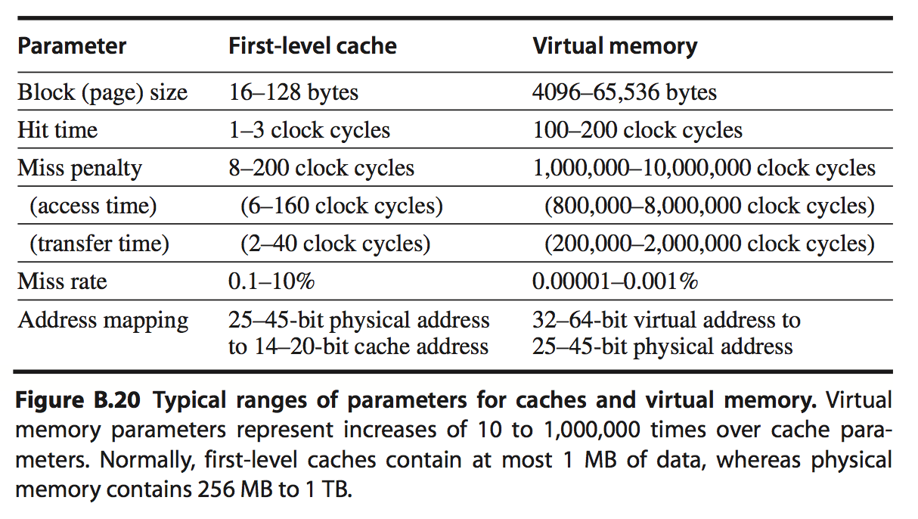
Virtual Memory vs Caching

Slide 33
虚拟存储器关键问题
总目录
⑴.调度问题：决定哪些程序和数据调入主存；
⑵.地址映射问题：
主存命中而访问主存时如何把虚地址变为主存地址，即“内地址变换”；
主存不命中而访问辅存时如何把虚地址变为辅存地址，即“外地址变换”；
此外还要解决主存分配、存储保护、程序重定位等问题；
⑶.替换问题：
决定哪些信息调出主存而腾出空间让位于新调入的信息；
⑷.更新问题：确保主存和辅存的一致性；
第08讲：cache的替换与虚拟存储器(3课时)

Slide 34
页式虚存地址映射
总目录
虚地址空间划分成等大小的页(即“逻辑页”),
主存空间页划分成与逻辑页等大小的页(即“物理页”)；
虚地址和实地址都分为2个字段：
高字段为页号，低字段页内地址(偏移量)，
显然虚地址和实地址的页内地址长度是一样的；
每个进程对应一个页表，页表每一项对应一个逻辑页，
每个页表项由“有效位(标示逻辑页是否调入主存)”
和“主存页号(标示逻辑页所在主存的页号)”组成；
第08讲：cache的替换与虚拟存储器(3课时)

Slide 35
页表特点
总目录
页表大小由进程大小确定，
页表的基地址保存在页表基址寄存器中，
页表的存储
页表本身一般放在主存中，
当页表很大时，将页表再分页并保存在虚存中， 进程执行时，部分页表在主存中，部分页表在辅存中；
有些系统采用二级页表结构，
每个进程对应一个页目录表，其每一项指向一个页表；
实现： 现代中央处理器虚地址转化成实地址的地址映射过程由专门的硬件实现；
第08讲：cache的替换与虚拟存储器(3课时)

Slide 36
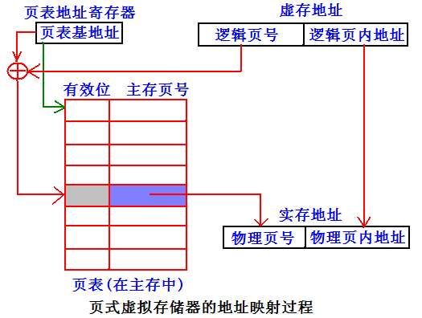
地址映射过程
总目录
将逻辑页号做为页表数组下标
该逻辑页是否调入主存
第08讲：cache的替换与虚拟存储器(3课时)

Slide 37
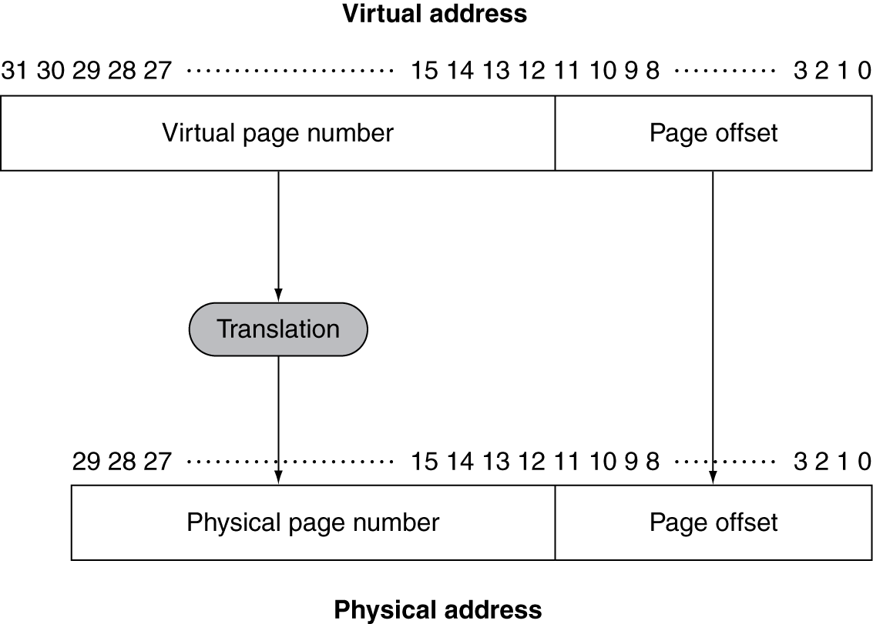
VM: Address Translation & Protection
Fixed-size pages (e.g., 4K)
Every instruction and data access needs address translation and protection checks
Within a program: writes to EXE or Read-only segment are violations
A good VM design needs to be fast (~ one cycle) and space efficient
Kernel/User Mode
Read/Write/Exe
Protection Check
Exception?

Slide 38
Page Tables
Stores placement information
Array of page table entries, indexed by virtual page number
Page table register in CPU points to page table in physical memory
If page is present in memory
PTE stores the physical page number
Plus other status bits (referenced, dirty, …)
If page is not present
PTE can refer to location in swap space on disk

Slide 39
Page Tables in Physical Memory
PT User 1
VA1
PT User 2
User 1 Virtual Address Space
Physical Memory
VA1
User 2 Virtual Address Space
increase memory access latency?

Slide 40
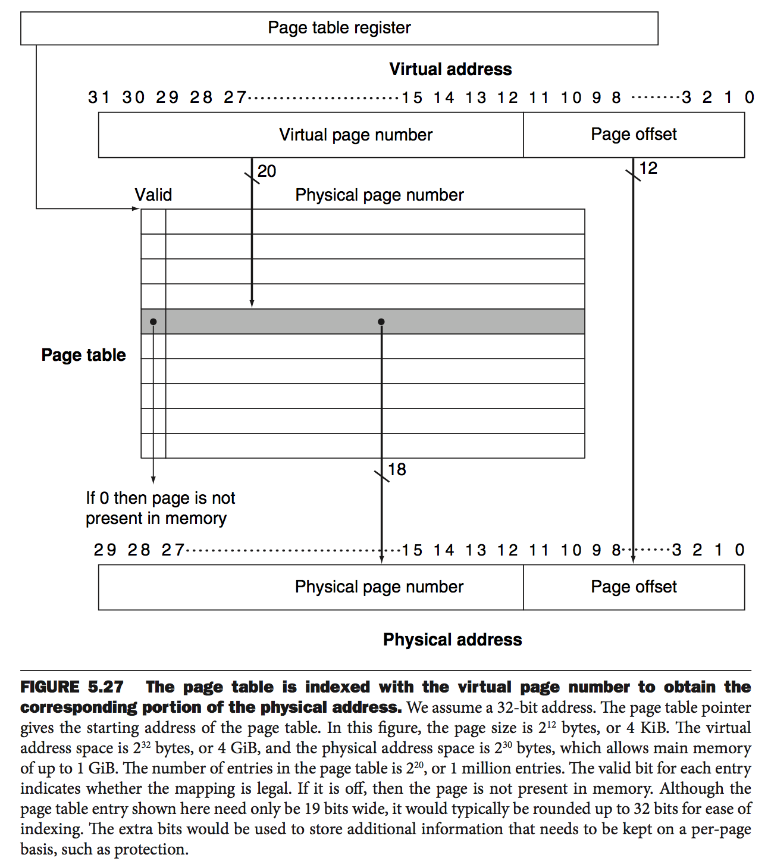
Linear Page Table Example (4K pages)
32-bit address
4K-size page
4-byte PTE

Slide 41
Linear Page Table
With 32-bit addresses, 4-KB pages & 4-byte PTEs:
2²⁰ PTEs, i.e, 4 MB page table per user
4 GB of swap needed to back up full virtual address space
Larger pages?
Internal fragmentation (Not all memory in page is used)
Larger page fault penalty (more time to read from disk)
What about 64-bit virtual address space???
How many page table entries (PTEs)?
Notes:
Virtual address space is large but only a small fraction of the
pages are populated. So we can use a sparse representation
of the table.

Slide 42
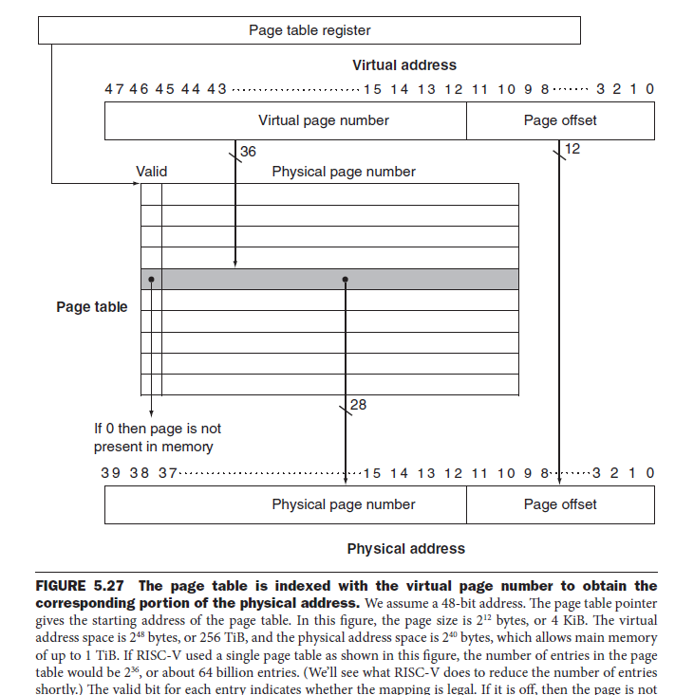
Example-48 bit memory space

Slide 43
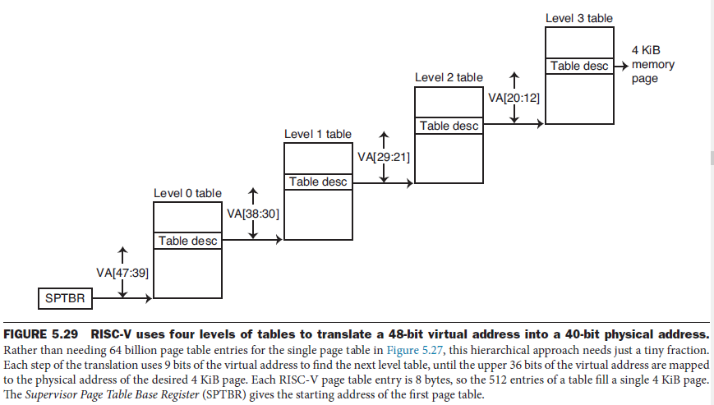
4 levels of mapping

Slide 44
Hierarchical Page Table
Virtual Address from CPU
31
22
21
12
11
0
p1 p2 offset
10-bit
L1 index
10-bit
L2 index
offset
Root of the Current
Page Table
p2
p1
Physical Memory
(Processor
Register)
Level 1
Page Table
Level 2
Page Tables
page in primary memory
page in secondary memory
What is the downside?
PTE of a nonexistent page
Data Pages

Slide 45
Two-Level Page Tables in Physical Memory
Physical Memory
Virtual Address Spaces
Level 1 PT User 1
VA1
Level 1 PT User 2
User 1
Level 2 PT User 1
User2/VA1
VA1
User1/VA1
User 2
Level 2 PT User 2

Slide 46
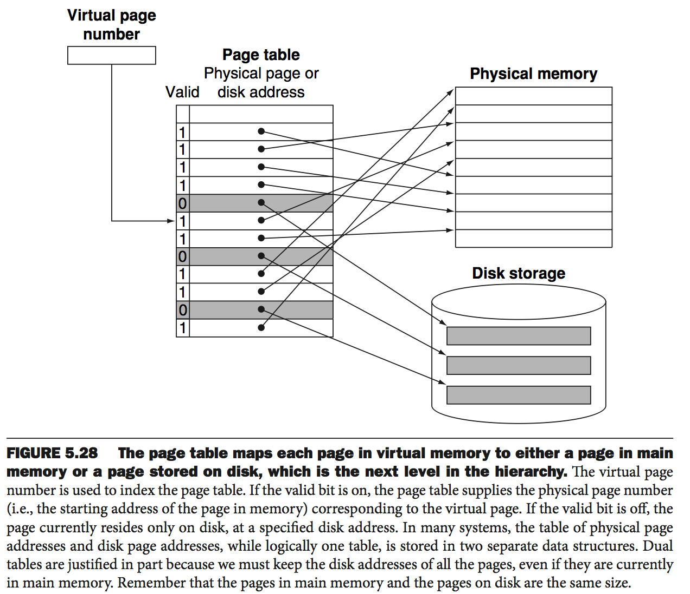
Mapping Pages to Storage
Demand paging
Valid bit to indicate whether a page is in physical mem or not

Slide 47
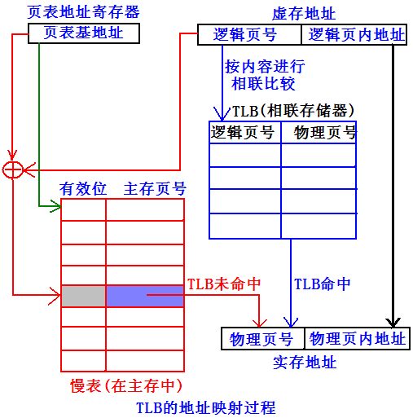
2、转换后援缓冲器(TLB)
页表在主存中，即使逻辑页在主存中，CPU取得信息至少要访问两次物理存储器，为了减少访存次数对页表实现二级缓存，即把页表中活跃部分放在高速存储部件中，这种专用于存放页表部分副本的小容量高速存储部件称之为“转换后援缓冲器(TLB，又叫快表，通常由相联存储器实现，其作用与工作过程类似于cache)”，主存中的完整页表叫慢表；
同时查找 慢表和快表
第08讲：虚拟存储器与奔腾系列机的虚存组织(3课时)
Notes:
相联存储器的基本原理是把存储单元所存内容的某一部分作为检索项(即关键字项)，去检索该存储器，并将存储器中与该检索项符合的存储单元内容进行读出或写入。

Slide 48
Translation Lookaside Buffers (TLB)
Address translation is very expensive!
In a two-level page table, each reference becomes several memory accesses
Solution: Cache translations in TLB, Principle of Locality for PTE
TLB hit ⇒ Single-Cycle Translation
TLB miss ⇒ Page-Table Walk to refill
W, R: Read and write
permission bits
D: Dirty
V: Valid
virtual address
VPN offset
V R W D tag PPN
(PPN = physical page number)
hit?
physical address
PPN offset
Notes:
3 memory references
2 page faults (disk accesses) + ..
Actually used in IBM before paged memory.

Slide 49
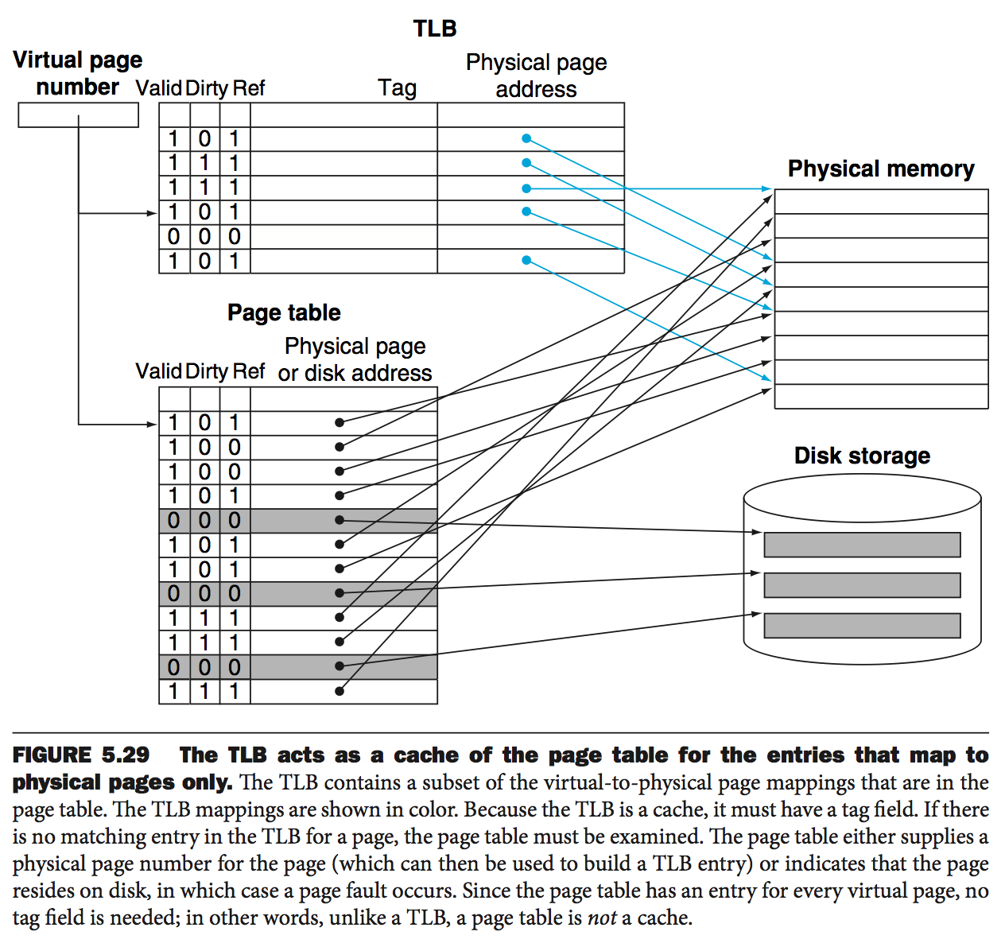
Fast Translation Using a TLB
SRAM (Cache)
DRAM (Mem)
Notes:
SRAM (Cache)

Slide 50
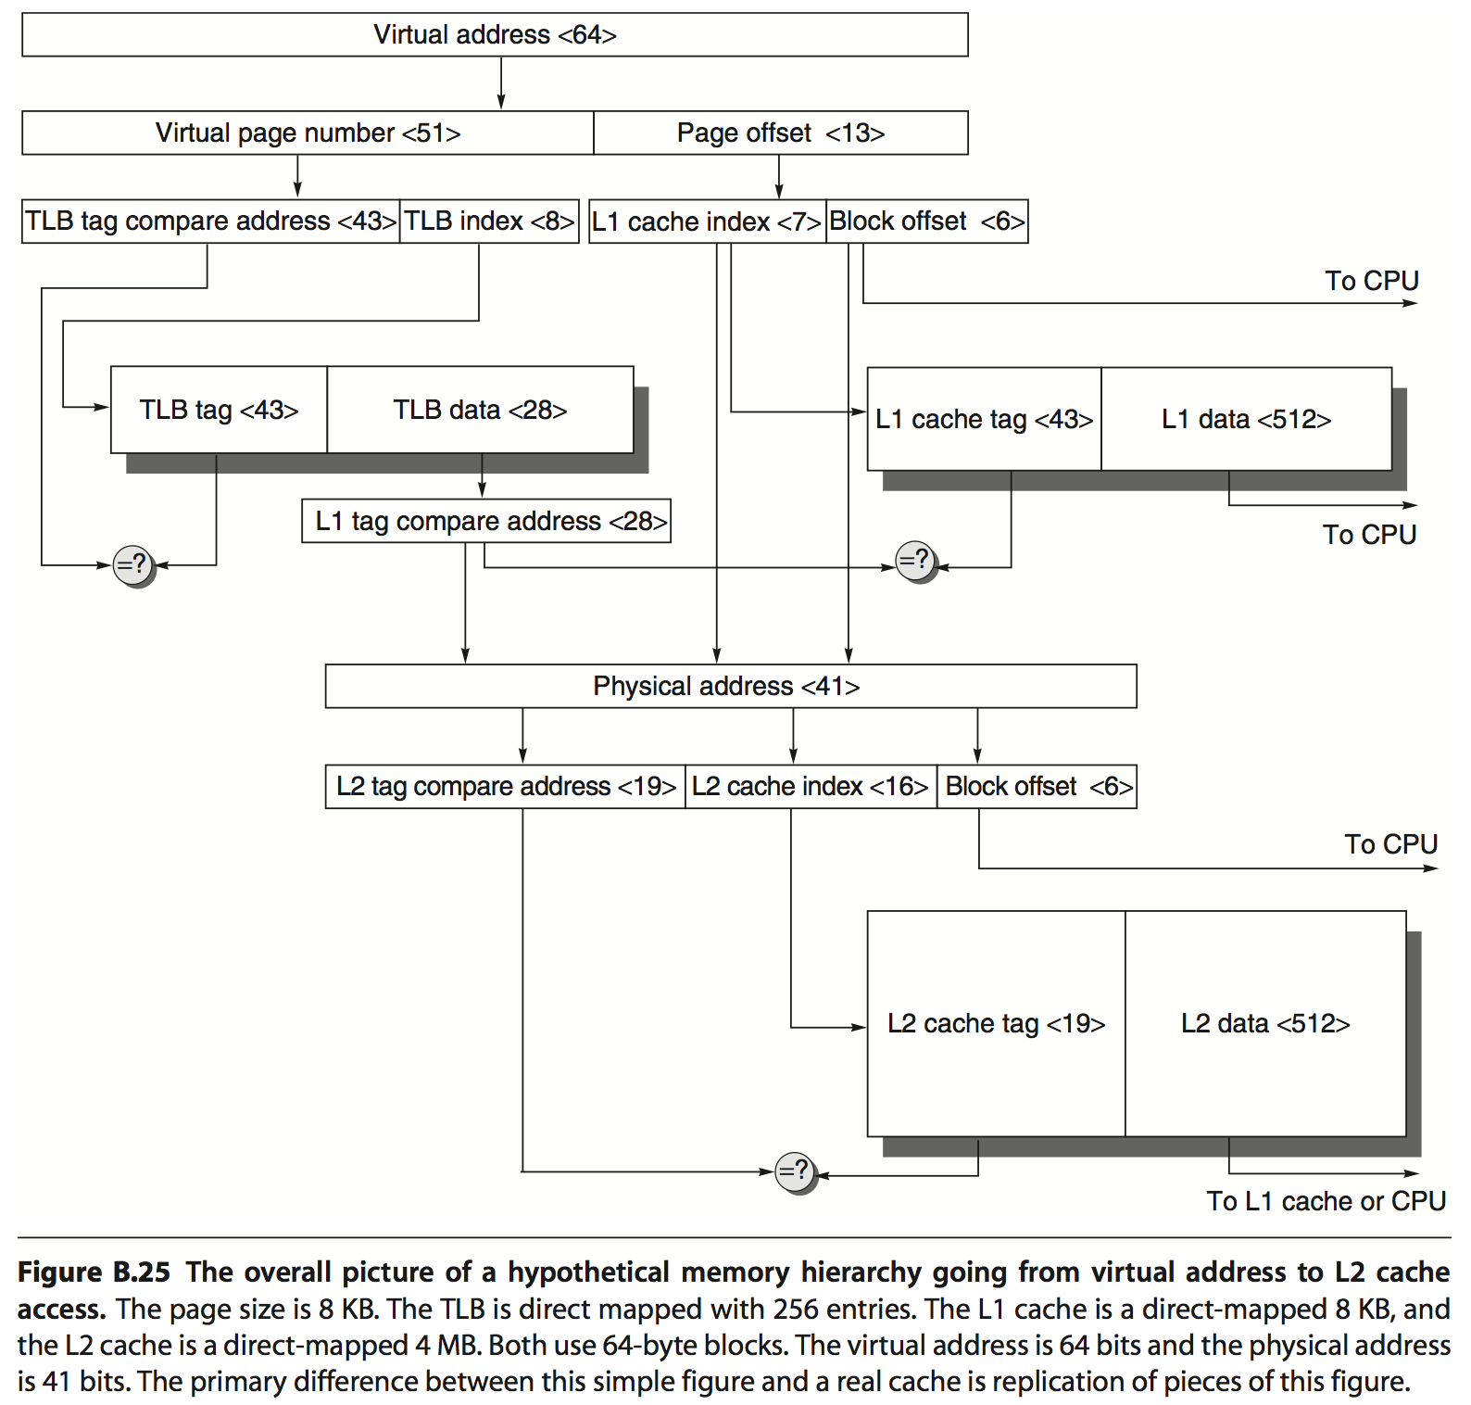
From VA to Data via TLB, L-1, and L2

Slide 51
内页表和外页表
总目录
上述的页表是实现虚地址到主存物理地址的变换，通常称之为“内页表”；
而实现虚地址到辅存地址变换的表称为“外页表”；
当主存缺页时，调页操作首先通过外页表确定辅存地址，
外页表的结构与辅存的寻址机制有关。
外页表通常放在辅存中，主存缺页时调入主存，
由存储管理部件向CPU发出“缺页中断”进行调页操作；
第08讲：cache的替换与虚拟存储器(3课时)
Notes:
外碎片：页之间不连续
内碎片：页内存在大量未用空间

Slide 52
虚拟存储器、TLB和cache的协同操作
总目录
4、操作系统管理虚存和cache系统，
当某一页需要移到辅存(磁盘)时，
操作系统就迫使cache删除该页，同时修改慢表和TLB；
参见P₁₀₄例题11；
5、页式存储器的优缺点
优点：
页等长且页长固定，构造页表容易，易于管理，不存在外碎片；
缺点：
页长与程序无关，易于产生内碎片；
同一程序可能部分在主存中部分在辅存中，给换入换出、存储保护、存储共享等带来麻烦；
外碎片：页之间不连续
内碎片：页内存在大量未用空间
第08讲：cache的替换与虚拟存储器(3课时)
Notes:
外碎片：页之间不连续
内碎片：页内存在大量未用空间

Slide 53
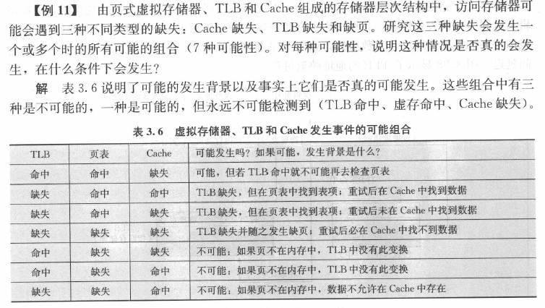

Slide 54
段式虚拟存储器
总目录
根据程序的自然分界将程序占据的虚空间划分成
长度动态变化的不同类型段 (程序段、操作数段、常数段等)；
虚地址由“段号”和“段内地址”组成；
虚地址到实地址的转换由段表实现。
每个程序设置一个段表，段表每一项对应一个段，
每个段表项由“有效位(标示该段是否调入主存)”、 “段起址(标示该段在主存的首地址)”和
“段长(标示该段的实际长度)”三部分组成；
段表大小由程序大小确定，段表的基地址保存在段表基址寄存器中，段表本身一般放在主存中，也可以放在辅存中；

Slide 55
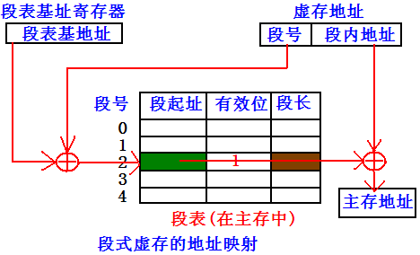
段表地址转换
总目录
地址转换时：
根据虚地址的段号和段表基地址找到对应段表项，
若段表项的有效位为0，则产生调段中断从辅存调入该段；
若段表项的有效位为1，则比较虚地址的段内地址和段表项的段长，段内地址大产生越界中断， 段内地址小则将
段起址 +虚地址的段内地址
形成主存的物理地址。

Slide 56
段式虚存优缺点
总目录
段式虚拟存储器的优点：
段的逻辑独立性使其易于编译、管理、修改和保护， 也便于多道程序共享；
段长可动态变化，允许自由调度，以便有效利用主存空间；
段式虚拟存储器的缺点：
主存空间分配麻烦；
易于产生外碎片：没有内碎片，外碎片多；
形成实地址麻烦： 段长不一定是2的整数倍，因而虚地址的低位部分未必是段内偏移，形成实地址时必须把段起址和段内偏移相加才行(页式虚拟存储器：主存页号与逻辑页内地址拼接即可)；

Slide 57
段页式虚拟存储器
总目录
页式与段式的集合
实存分成相同大小大的页，
程序按逻辑结构分成若干段，每段再按实存页大小分成若干页，
程序按页调入调出
(注意：实存中，同一程序的各段未必连续、各页未必连续)，
程序按段编程、保护和共享；
虚地址由“段号S、段内页号P、页内偏移D”组成，多任务操作系统还在虚地址前加一个标示程序在系统中的序号的“基号N”；
每道程序通过一个段表和多个页表进行两级再定位： 段表每一项对应一个段的页表首地址， 页表的每一项对应一个物理页号；
基号 N | 段号 S | 段内页号 P | 页内偏移D
第08讲：cache的替换与虚拟存储器(3课时)

Slide 58
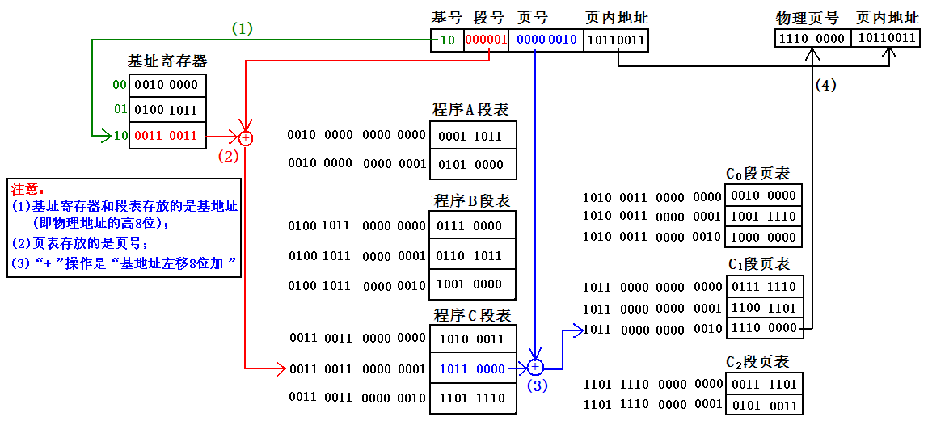
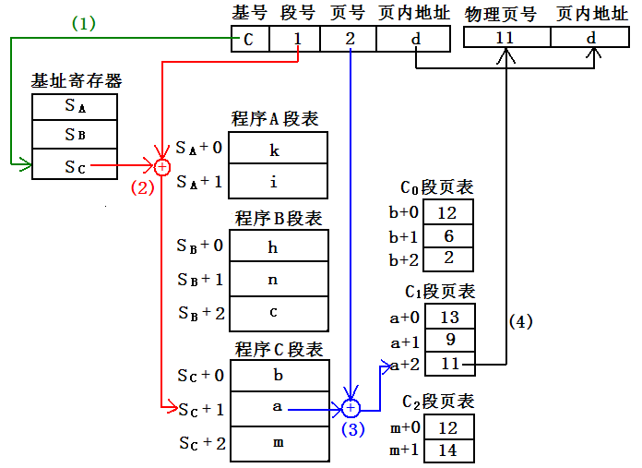
段页式虚拟存储器地址变换实例
总目录
【例12】假设有三道程序，基号用A、B、C表示，对应的基地址寄存器内容(段表基地址)分别为S_{A}、S_{B}、S_{C}，程序A有2个段，程序B有3个段，程序C有3个段，则其逻辑地址到物理地址的变换过程如下：
第08讲：虚拟存储器与奔腾系列机的虚存组织(3课时)

Slide 59
虚拟存储器替换算法
总目录
当主存满了而需要从辅存调页至主存时，必须确定主存的哪些页被替换，虚存的替换算法与cache的替换算法类似，有FIFO(先进先出)、LRU (最不经常使用) 、LFU(近期最少使用)算法；所不同的是：
(1).cache的替换全由硬件实现，而虚存的替换是硬件为辅、操作系统为主；
(2).虚存缺页损失比cache大得多(辅存访问时间长)；
(3).虚存页面替换的选择余地大，属于同一进程的所有页面都可被替换；
为了保持主存和辅存数据的一致性，并避免主存被替换页不必要的写回辅存，通常在页表或段表的每一项设置一个修改位，标示该项对应的主存页或段空间在调入主存后是否被修改过。修改位=0表示没修改，替换时不必写回辅存。
【例13】P₁₀₇
第08讲：cache的替换与虚拟存储器(3课时)

Slide 60
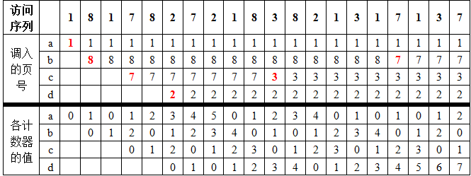
19. 某虚拟存储器采用页式存储管理，使用LRU页面替换算法，若每次访问在一个时间单位内完成，页面访问序列如下：1、8、1、7、8、2、7、2、1、8、3、8、2、1、3、1、7、1、3、7。已知主存只允许放4个页面，初始状态时4个页面是全空的，则页面失效次数是_______。
解答过程：
LRU算法的思想：每页设置一个计数器，每次命中一页，该页对应的计数器清零，其他各页的计数器加1；需要替换时，将计数值最大的页换出，所以，对应的访问过程及相应的计数器的内容、替换结果如下：
FIFO+LRU?
注：红色标注的页是未命中的访问——共6次

Slide 61
3,4,2,6,4,3,7,4,3,6,3,4,8,4,6 的FIFO+LRU算法
页面请求 |  | 3 | 4 | 2 | 6 | 4 | 3 | 7 | 4 | 3 | 6 | 3 | 4 | 8 | 4 | 6
L R U | ③ | 3 | 4 | 2 | 6 | 4 | 3 | 7 | 4 | 3 | 6 | 3 | 4 | 8 | 4 | 6
 | ② | / | 3 | 4 | 2 | 6 | 4 | 3 | 7 | 4 | 3 | 6 | 3 | 4 | 8 | 4
 | ① | / | / | 3 | 4 | 2 | 6 | 4 | 3 | 7 | 4 | 4 | 6 | 3 | 3 | 8
 | 命中 | × | × | × | × | √ | × | × | √ | √ | × | √ | √ | × | √ | ×

Slide 62
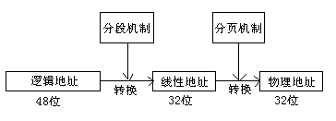
保护模式软件体系结构
保护模式下存储器寻址
虚拟地址（逻辑地址）必须转换成物理地址后才能访问物理存储器。Pentium分两步实现虚拟地址空间到物理地址空间的映射，其中第二步是可选的。
分段机制把逻辑地址转换成线性地址；
分页机制把线性地址转换成物理地址。

